Slide 1
Sforzi e tensioni
Riferimenti: Casini & Vasta Cap. 14 e Hibbeler Cap. 3

Slide 2
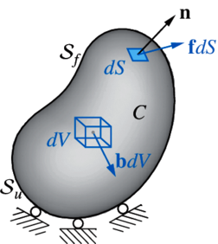

Slide 3
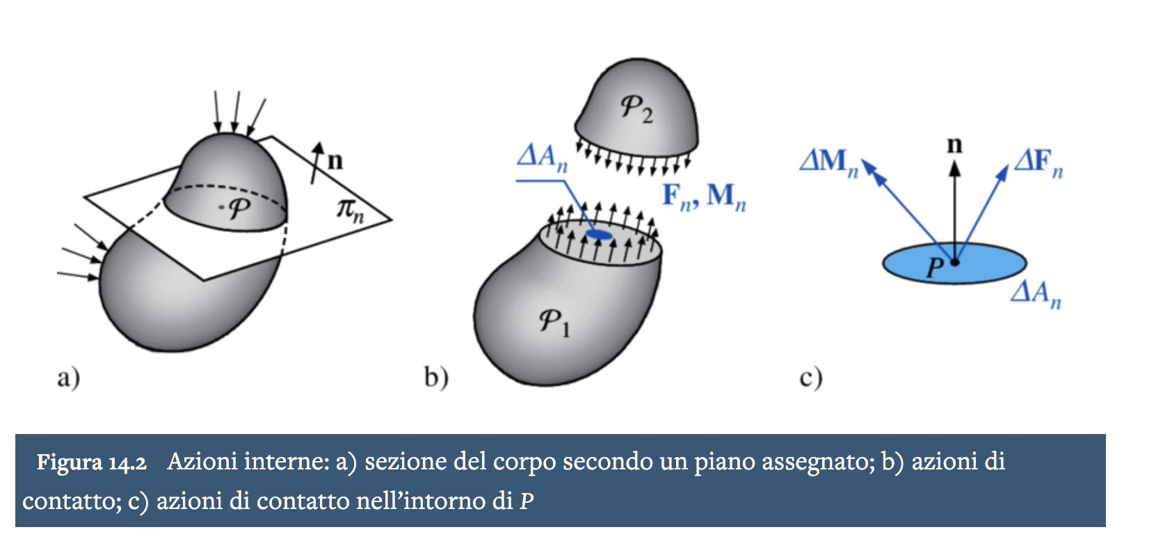
Il concetto di tensione

Slide 4
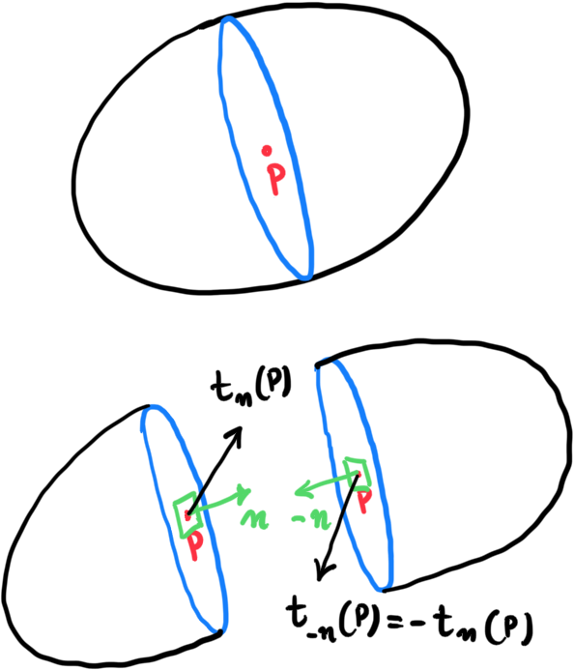
Lemma di Cauchy

Slide 5
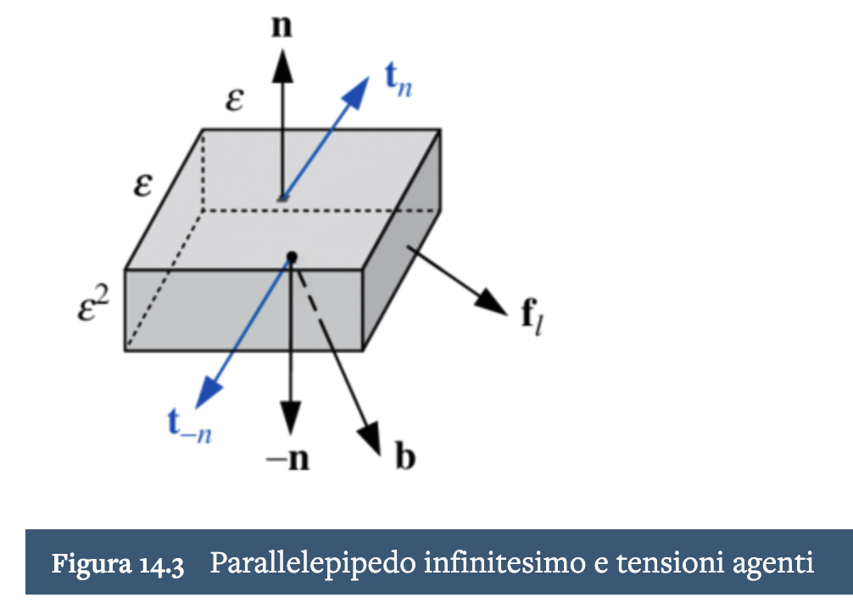
Dimostrazione del lemma di Cauchy

Slide 6
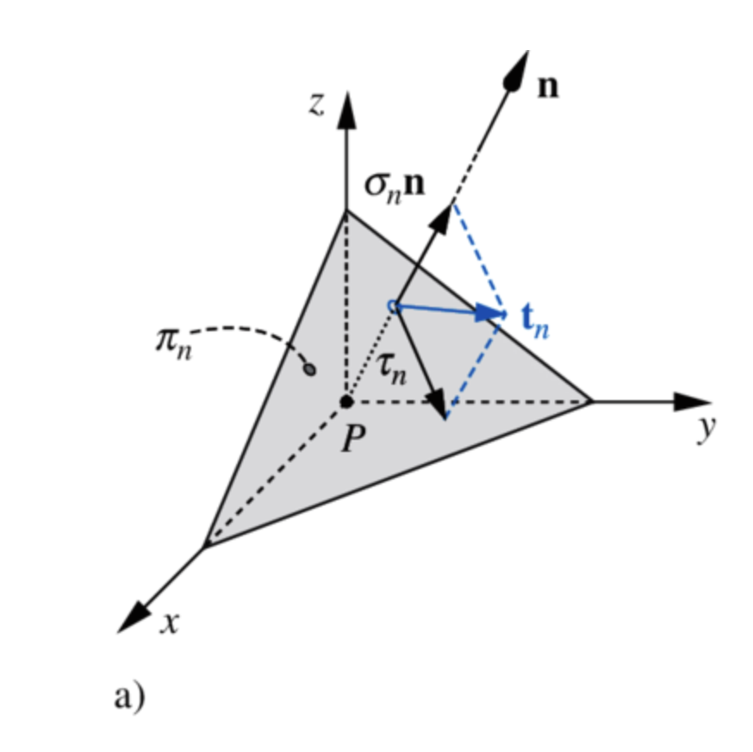
Componente normale e tangenziale della tensione

Slide 7
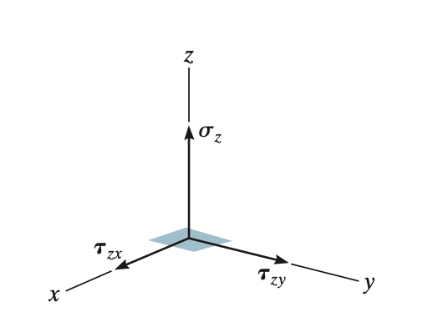
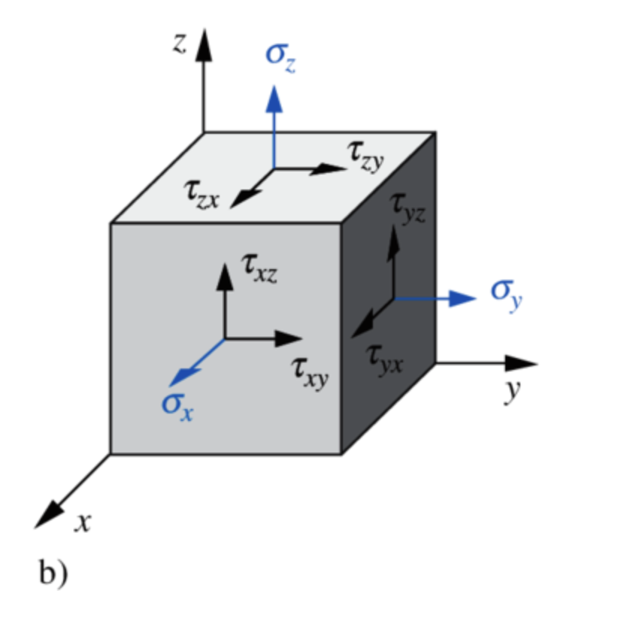
Componenti speciali di tensione

Slide 8
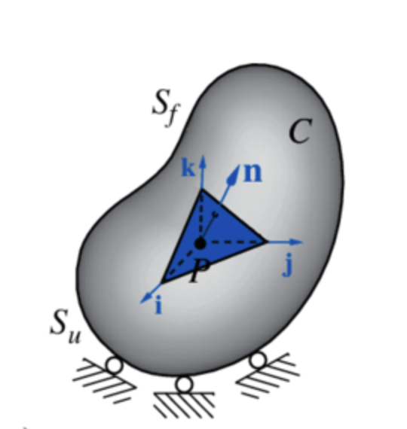
Formula di Cauchy

Slide 9
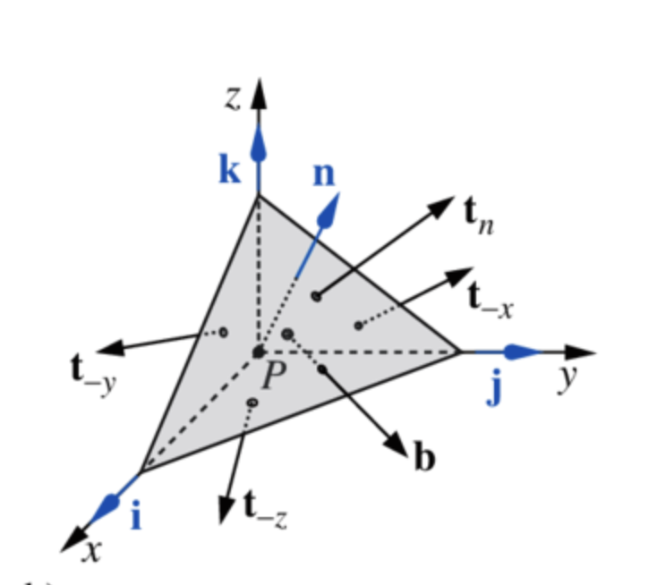
Dimostrazione della Formula di Cauchy

Slide 10
Equazioni indefinite di equilibrio

Slide 11
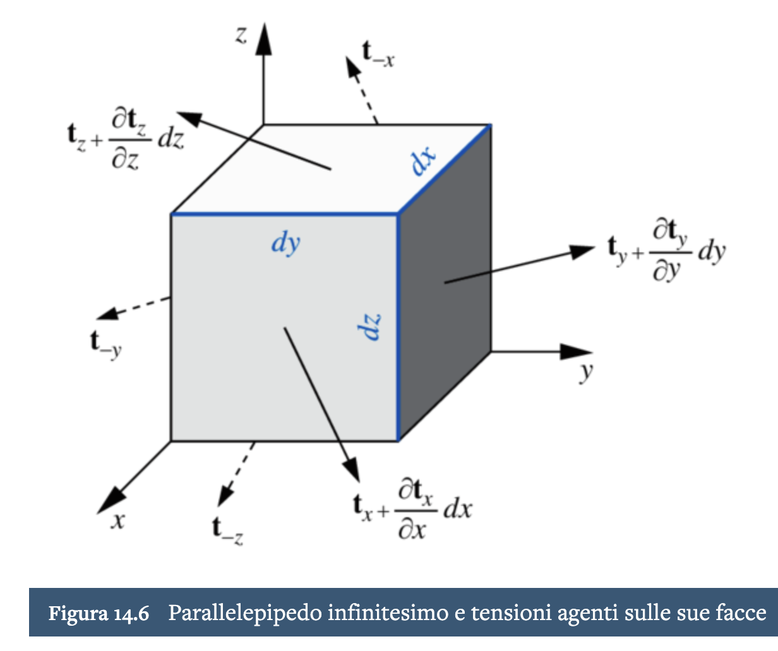
Dimostrazione delle equazioni indefinite di equilibrio

Slide 12
Reciprocità delle tensioni tangenziali

Slide 13
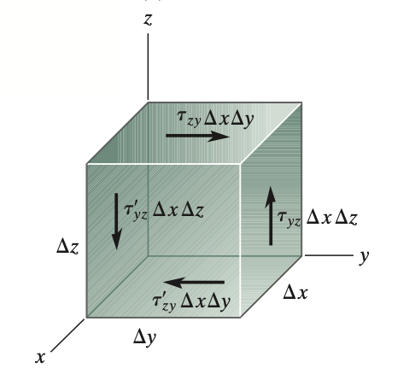
Dimostrazione della reciprocità

Slide 14
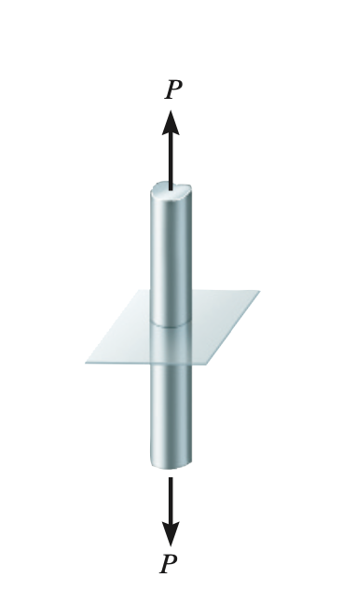
Esercizio: tensione in una trave caricata assialmente

Slide 15
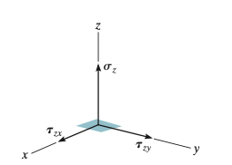
Esercizio: tensione in una trave caricata assialmente

Slide 16
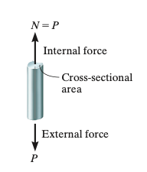
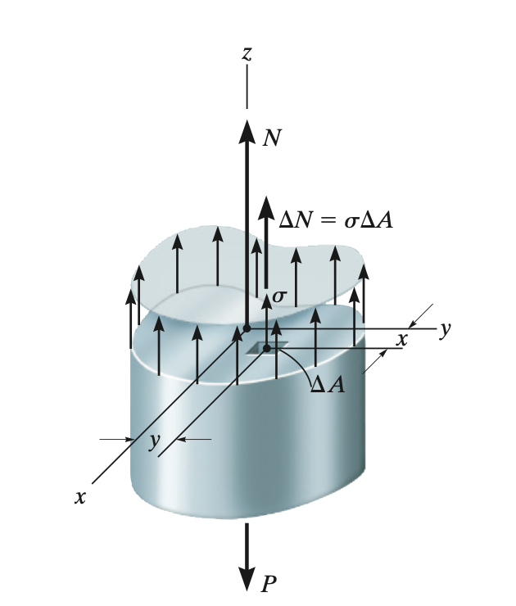
Esercizio: tensione in una trave caricata assialmente

Slide 17
Esercizio: tensione in una trave caricata assialmente

Slide 18
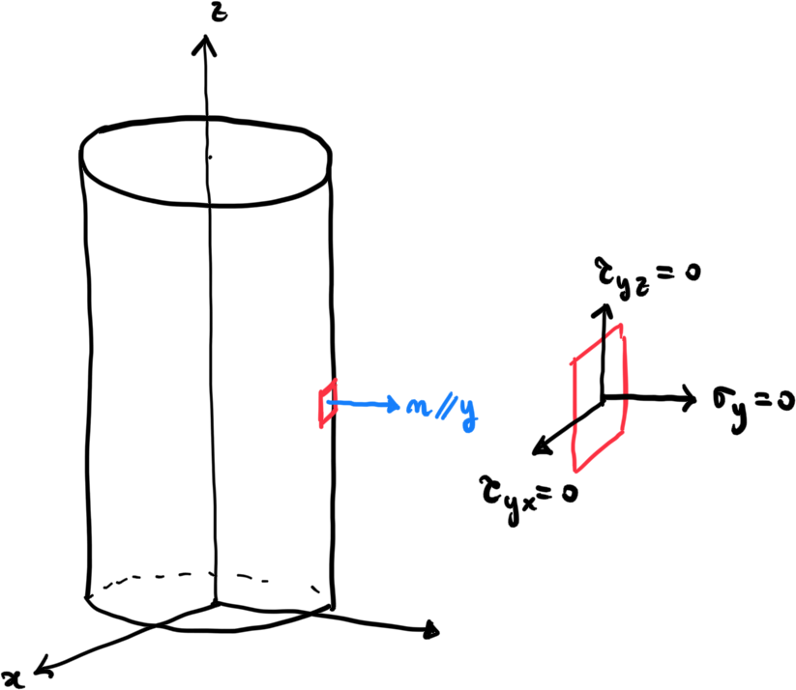
Valori della tensione sul bordo

Slide 19
In sintesi

Slide 20
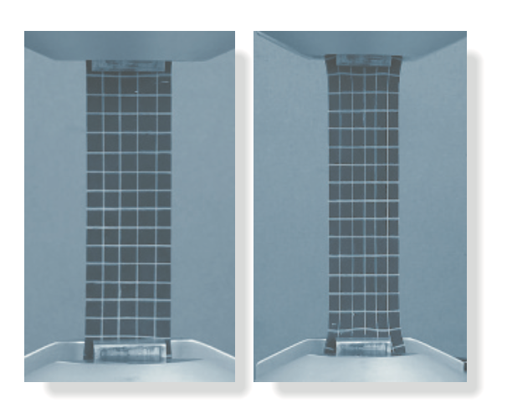
Principio di Saint-Venant

Slide 21
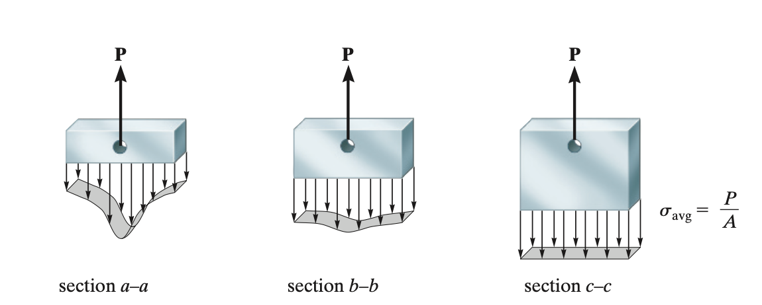
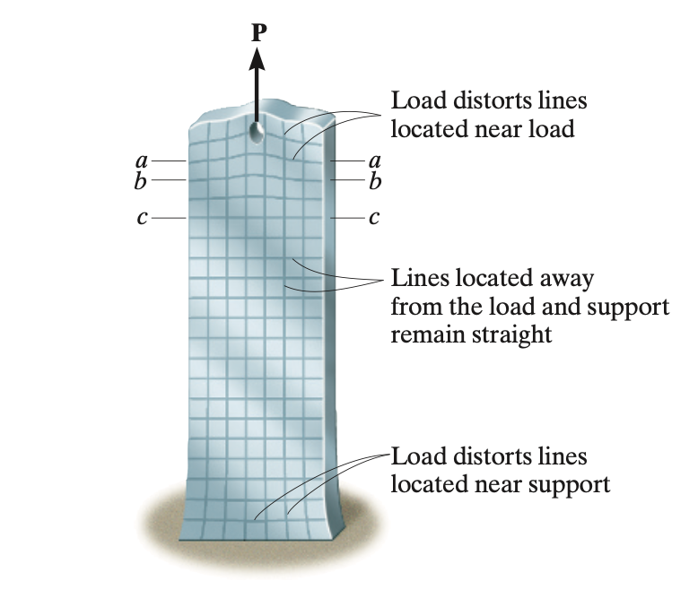
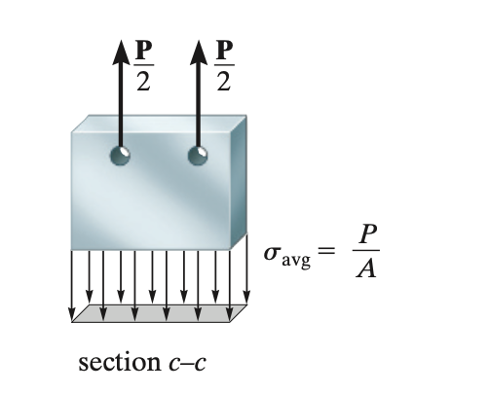

Slide 22
Conseguenze del principio di Saint-Venant

Slide 23
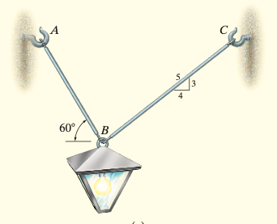
Esercizio

Slide 24
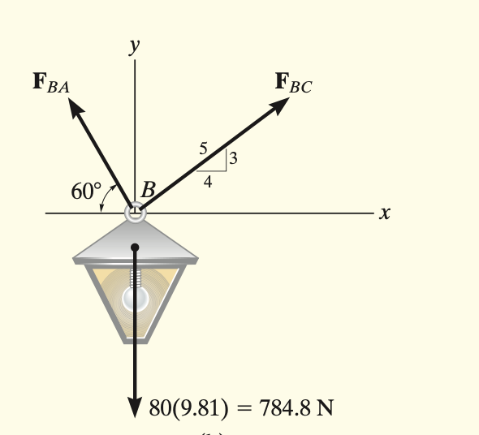
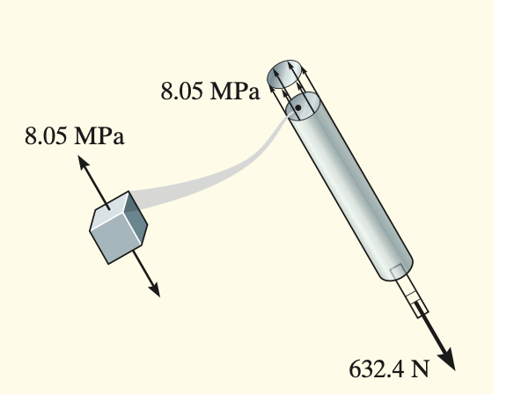
Soluzione

Slide 25
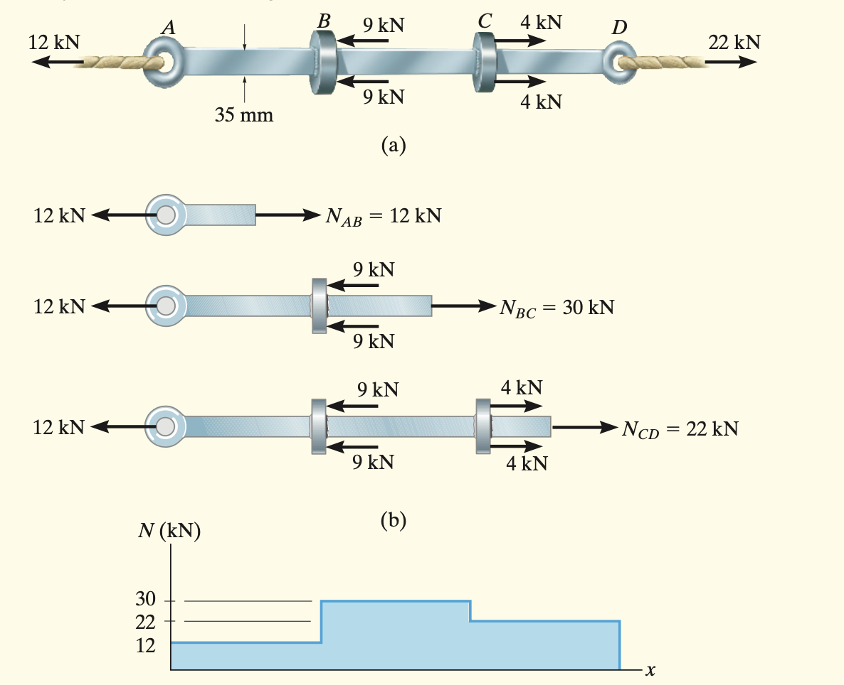
Esercizio

Slide 26
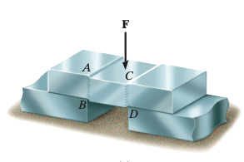
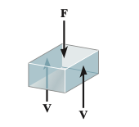
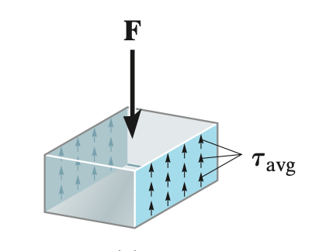
Esercizio: tensione tangenziale media

Slide 27
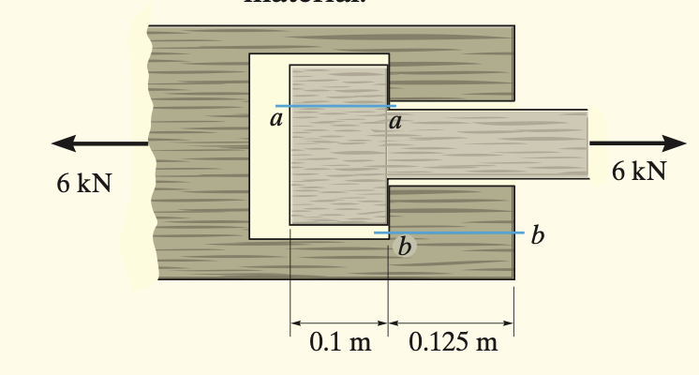
Esercizio

Slide 28
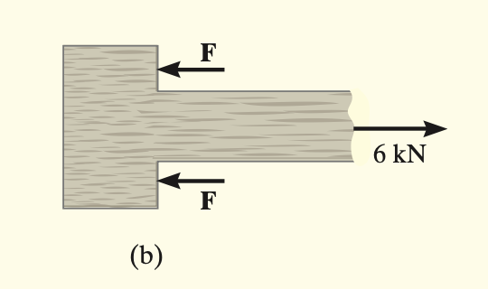
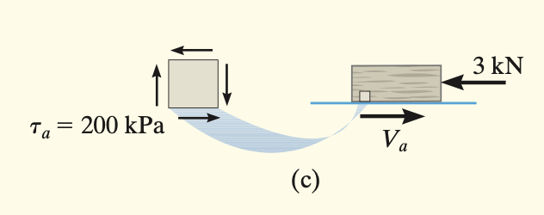
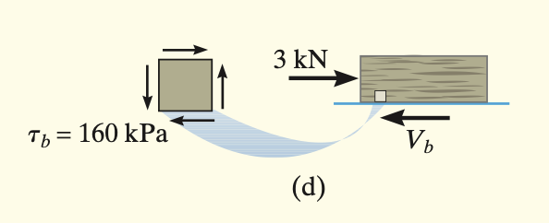

Slide 29
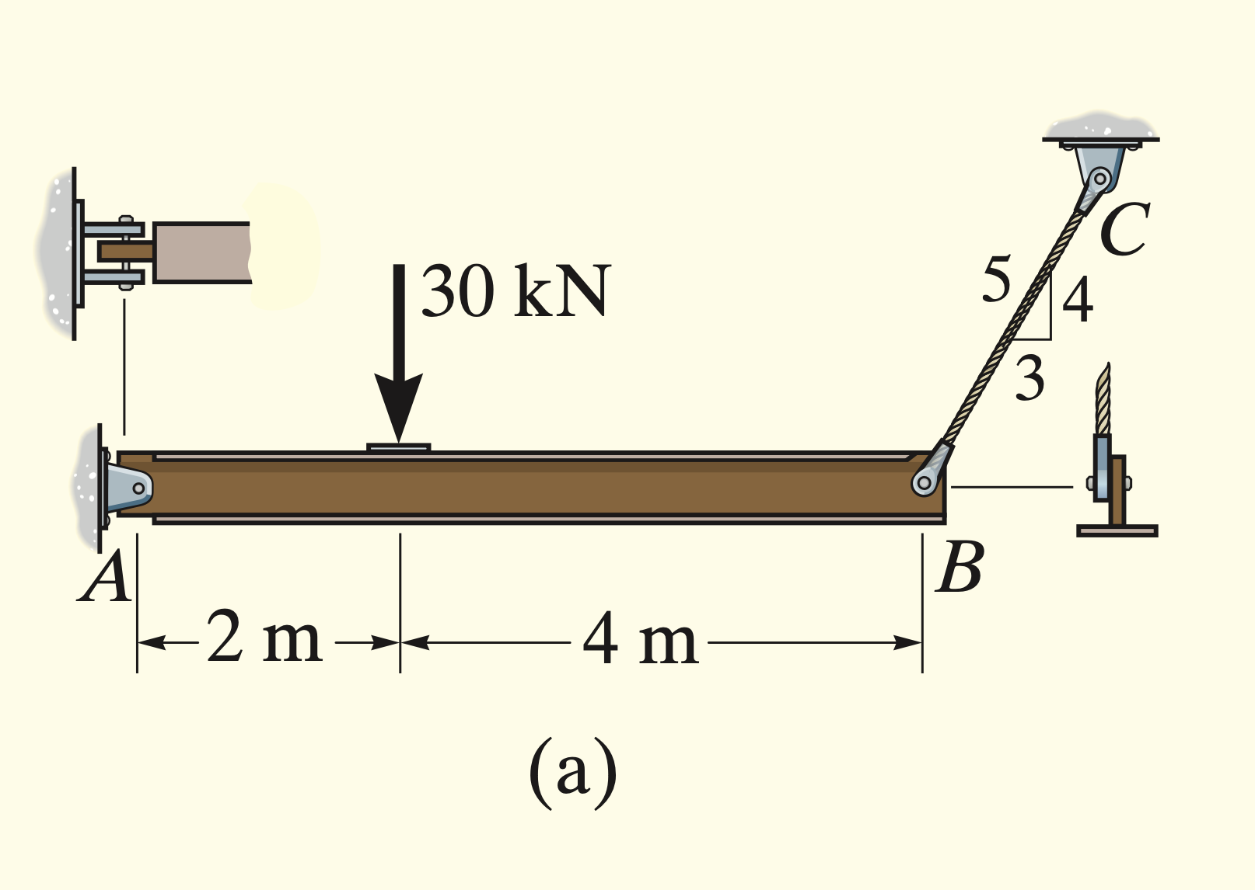
Esercizio

Slide 30

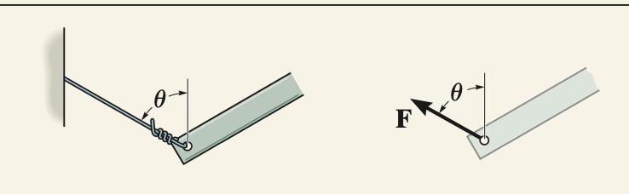
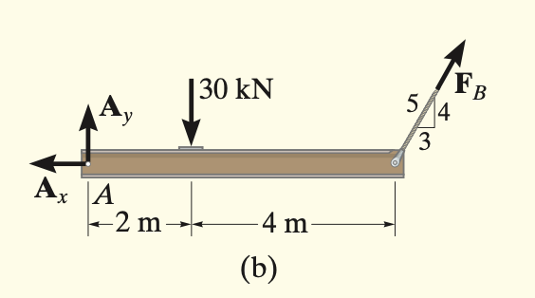

Slide 31
